Slide 1
TRATAMIENTO DE RESIDUOS
MEDIANTE
COMPOSTAJE
Qca. Fernanda Gómez
octubre 2023

Slide 2
DEFINICIONES
Compostaje industrial
El compostaje industrial de residuos orgánicos es un proceso aeróbico de descomposición biológica de la materia orgánica que se lleva a cabo en condiciones controladas. Este proceso consta de tres fases sucesivas: mesofílica, termofílica y, nuevamente, mesofílica. Durante el compostaje, se involucran procesos metabólicos complejos realizados por diversos microorganismos. El producto obtenido del compostaje está constituido principalmente por materia orgánica estabilizada y microorganismos que han demostrado en muchos casos ser benéficos para la agricultura.
Vermicompostaje:
El vermicompostaje es la técnica que aprovecha la capacidad de las lombrices para transformar los residuos orgánicos en humus de lombriz o vermicompost.
Resolución N° 97/018 DGSA Requisitos para el registro y control para la comercialización de insumos formulados a partir de materia prima de origen orgánico para uso agrícola

Slide 3
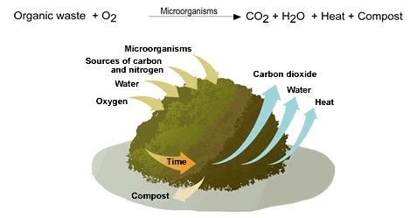
¿QUÉ OCURRE?

Slide 4
PARÁMETROS DE CONTROL
relación C:N
Humedad
Temperatura
pH
Oxígeno

Slide 5
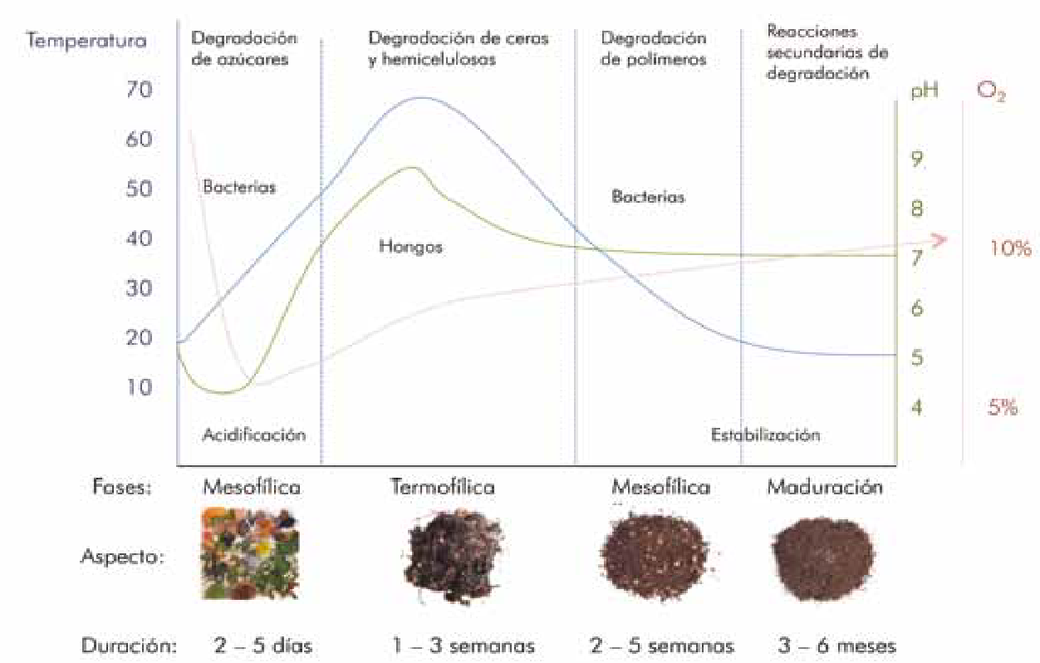
FASES DEL COMPOSTAJE

Slide 6
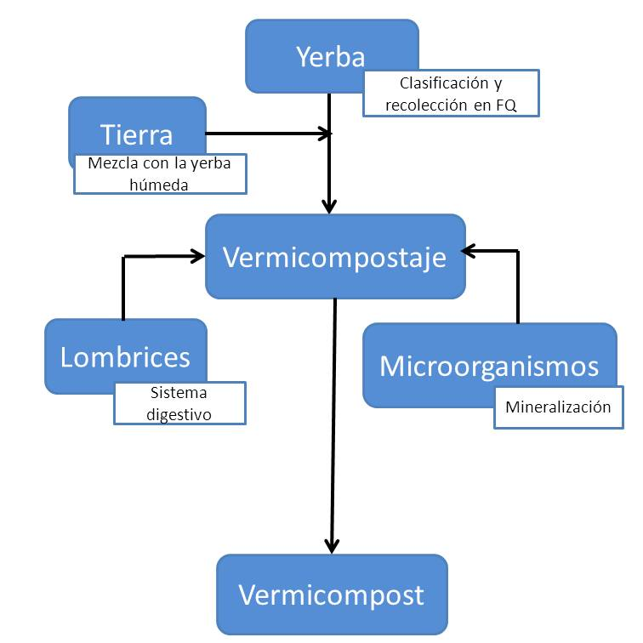
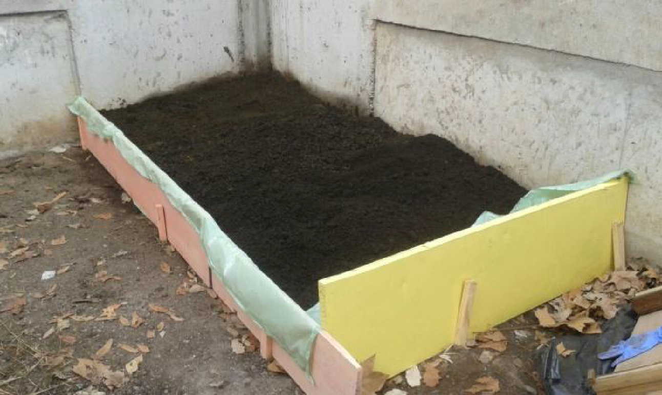
EJEMPLOS
VERMICOMPOSTAJE DE YERBA MATE HÚMEDA EN FQ

Slide 7
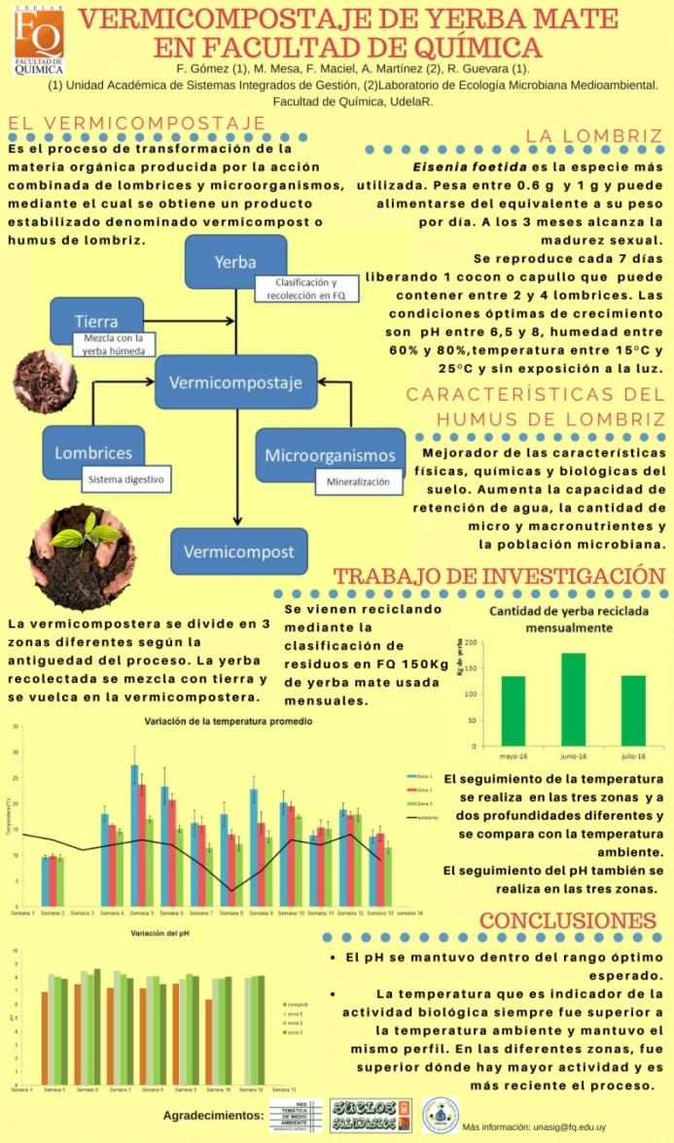
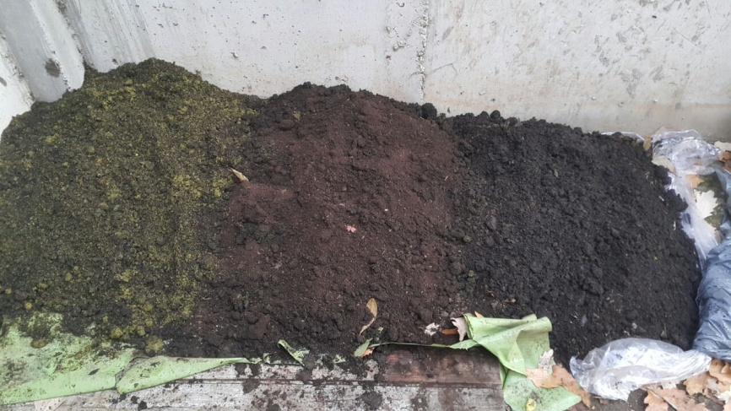
VERMICOMPOSTAJE DE YERBA MATE HÚMEDA

Slide 8
EJEMPLO COMPOSTAJE INDUSTRIAL
PLANTA TRESOR

Slide 9
COMPOST T.RES.OR

Slide 10
VALORIZACIÓN DE RESIDUOS
ASPECTOS IMPORTANTES
Recircularización: Aprovechamiento de nutrientes y materia orgánica.
Producción de fertilizante orgánico.
Sustentabilidad ambiental.
Disminución de residuos a sitios de DFR.
Flexibilidad y adaptación de los sistemas de compostaje.

Slide 11
MUCHAS GRACIAS
Valoricemos nuestros residuos
Contacto: fgomez@fq.edu.uy

